Slide 1

UỶ BAN NHÂN DÂN QUẬN LONG BIÊN
TRƯỜNG MẦM NON LONG BIÊN
LÀM QUEN VỚI TOÁN
Đề tài: NB gọi tên khối vuông, khối chữ nhật
Lứa tuổi: Mẫu giáo nhỡ ( 4- 5 tuổi )
GV: Nguyễn Thị Thanh Hoa
Năm học 2021 - 2022

Slide 2

Bài hát: Bé yêu hình học

Slide 3

Trò chơi: Đố vui
Nghe vẻ nghe ve
Nghe vè cô đố
Hình gì vuông vắn
Bốn cạnh bằng nhau
Bé hãy đoán mau
Là hình gì đấy?
Hình vuông

Slide 4
Nghe vẻ nghe ve
Nghe vè cô đố
Có hai cạnh dài
Và hai cạnh ngắn
Đáng yêu làm sao
Bạn đoán xem nào
Hình gì đó nhỉ?
Hình chữ nhật

Slide 5

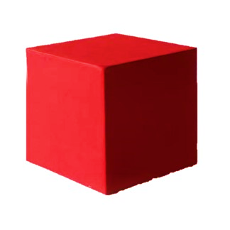
Nhận biết gọi tên
khối vuông, khối chữ nhật
khối vuông

Slide 6
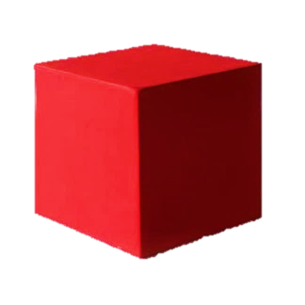

Slide 7
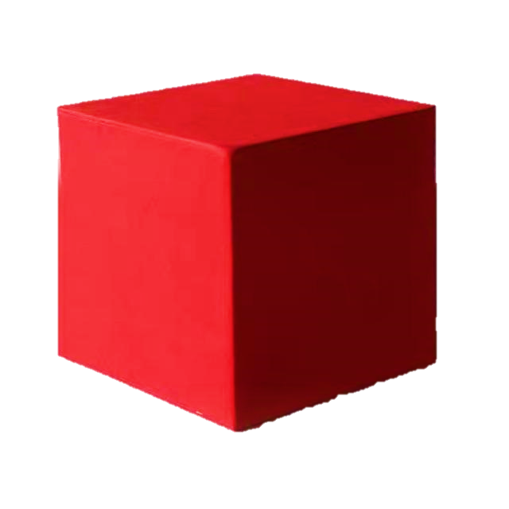

Slide 8
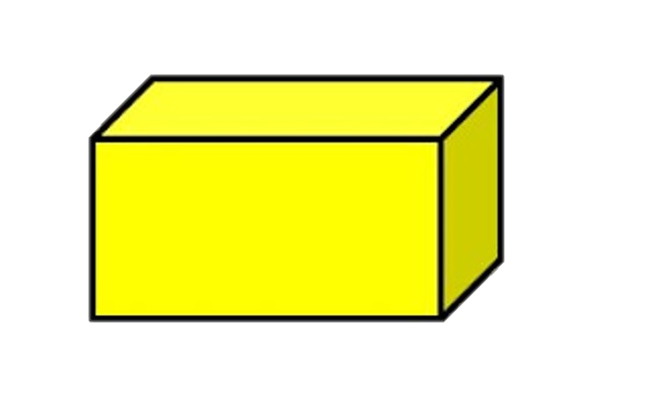
khối chữ nhật

Slide 9
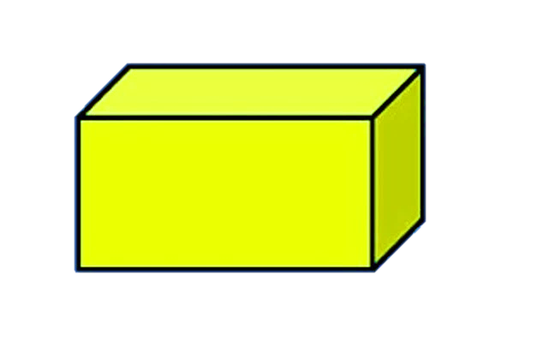



Slide 10


Trò chơi 1:Tìm đồ vật

Slide 11

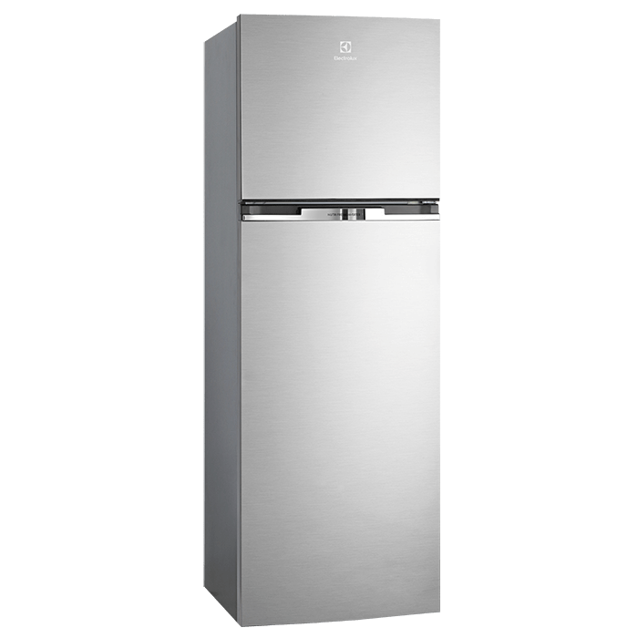


Slide 12

Trò chơi: Bé tinh mắt
- Cách chơi: Trên màn hình của cô là các đồ vật với các hình khối khác nhau. Nhiệm vụ của các con là tìm được đồ vật giống với hình khối mà cô yêu cầu nhé.

Slide 13

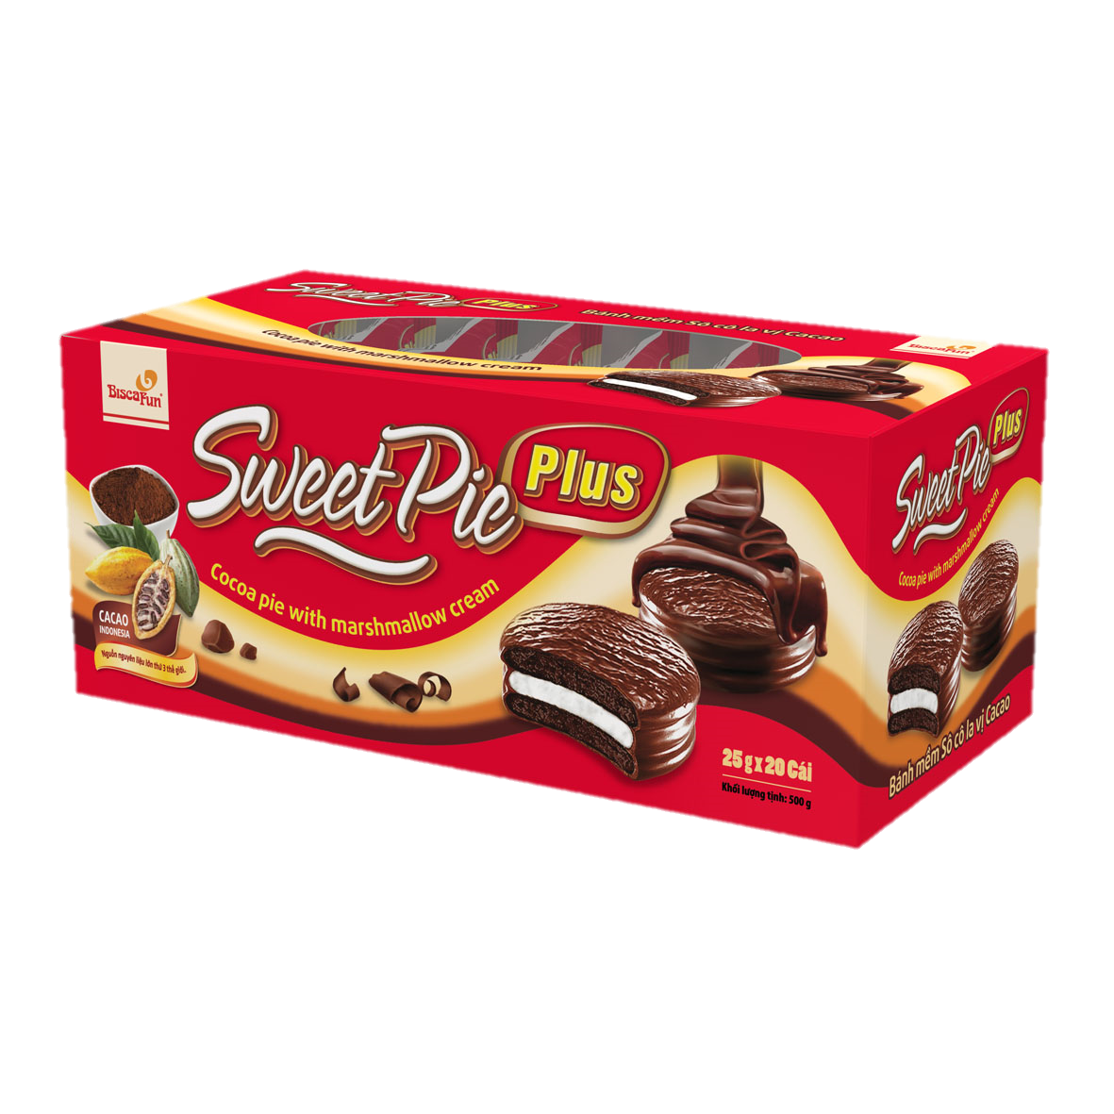
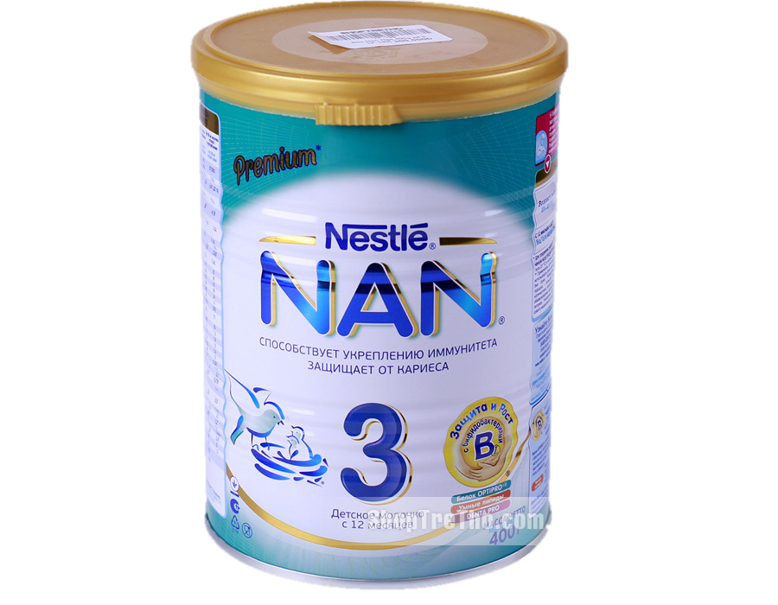
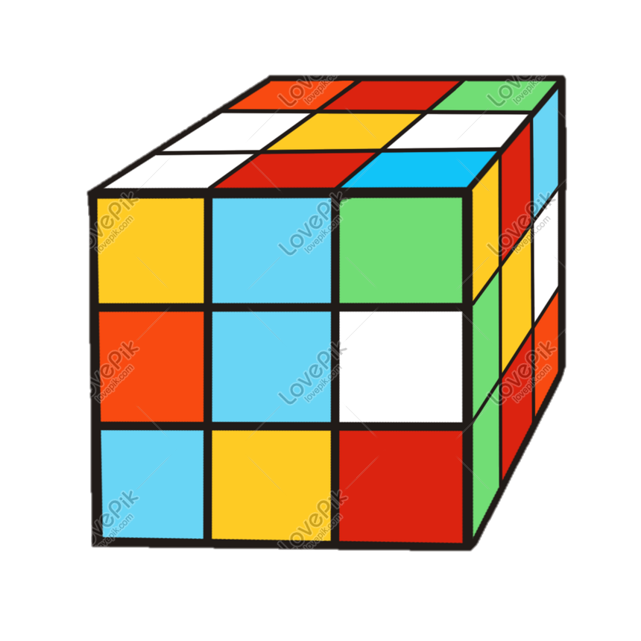

Câu hỏi 1: Đồ vật nào có dạng khối chữ nhật
5
4
3
2
1
0
5
4
3
2
1
0

Slide 14



Câu hỏi 2: Đồ vật nào có dạng khối vuông
5
4
3
2
1
0
5
4
3
2
1
0

Slide 15

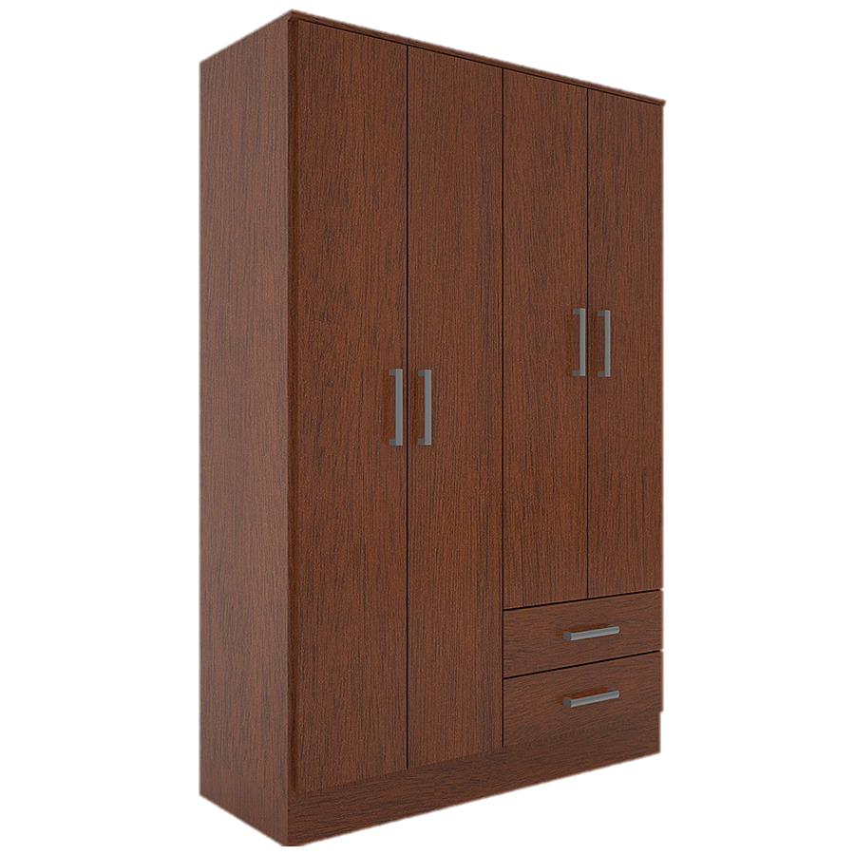
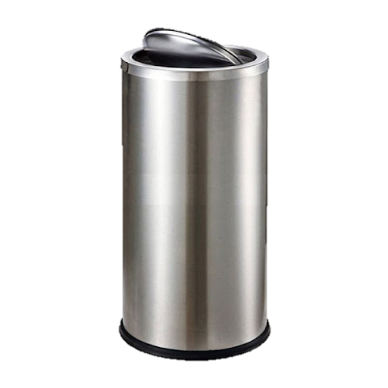
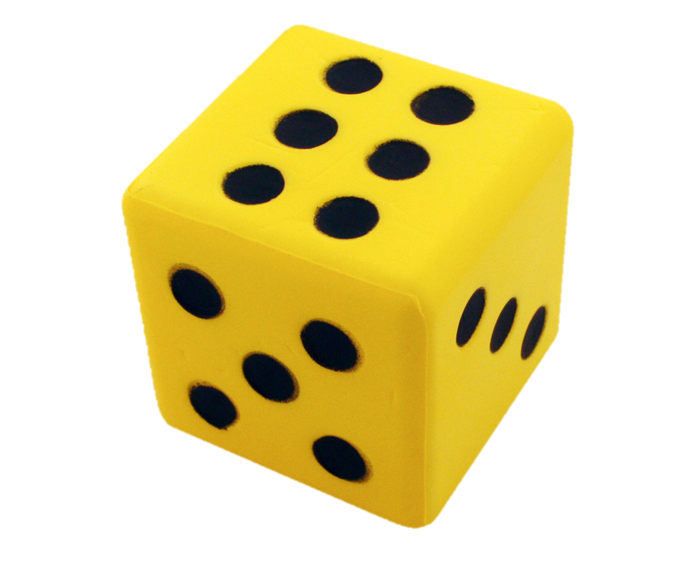
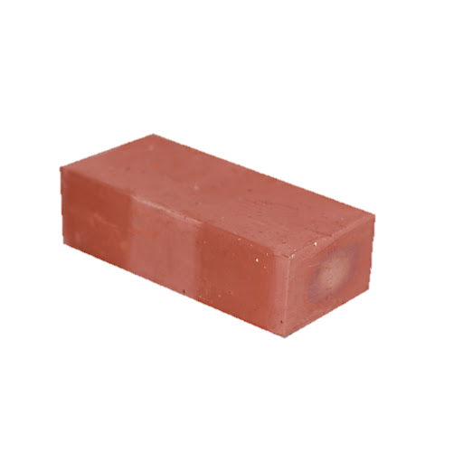
Câu hỏi 3: Đồ vật nào không có dạng khối vuông hoặc khối chữ nhật
5
4
3
2
1
0
5
4
3
2
1
0

